Slide 1
Haunted by Legacy: Discovering and Exploiting Vulnerable Tunnelling Hosts
盖乐 贾泽栋

Slide 2
目录
一、研究背景
二、研究内容
三、复现动机与扩展计划
四、预期贡献与团队分工

Slide 3

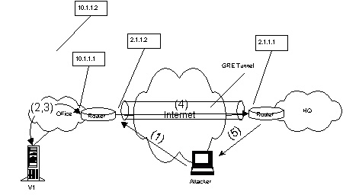
一、研究背景
隧道协议的普遍采用与固有安全隐患
是互联网中连接隔离网络、构建 VPN 的基础。
协议本身无认证无加密 + 错误配置 ⇨ 可以接受来自任意来源的流量。
现实威胁的严重性与攻击利用面
IP 地址欺骗（绕过源地址过滤）
单向代理（隐藏攻击者身份）
访问内网资源
DoS 攻击
前人研究的局限
未系统研究其他隧道协议（如 GRE、6in4 等）。
未深入探讨存在漏洞的隧道主机会带来哪些安全隐患。
未提出有效的防御措施。
IPIP地址欺骗攻击
隧道流量注入攻击
Notes:
1. 隧道协议的广泛使用与安全缺陷
隧道协议（如 IPIP、GRE、6in4、4in6、GUE 等）是互联网中连接隔离网络、构建 VPN 的基础。
这些协议在设计上默认不提供认证或加密机制，依赖上层协议（如 IPsec）来保障安全。
然而，现实中很多系统未正确配置安全机制，导致隧道接口可以接受来自任意源的未加密流量。
2. 现实问题的严重性
这些“漏洞主机”可被滥用于：
IP 地址欺骗（绕过源地址过滤）；
单向代理（隐藏攻击者身份）；
访问内网资源；
新型 DoS 攻击（如 Ping-Pong 放大攻击、TuTL 时间透镜攻击、EDoS 经济消耗攻击）。
3.前人研究的局限
研究存在局限：
未涉及 IPv6；
未系统研究其他隧道协议（如 GRE、6in4 等）；
未提出有效的防御措施；
未深入探讨其在新类型 DoS 攻击中的应用。

Slide 4
二、研究内容
论文围绕互联网中隧道节点的分布与安全风险展开系统研究，其研究内容主要围绕：全球的隧道节点主动测量、对隧道协议的脆弱性分析、以及基于这些脆弱节点的新型 DoS 攻击构造与实验评估。整个研究从协议机制、测量方法、实验发现到攻击模型逐层构建，形成了一套完整的体系。
1. 全网测量
对象：6to4、4in6、GRE、IPIP、GRE6、IP6IP6等隧道协议节点。
目标：发现全网开放的隧道节点，分析其时空分布特征。
2. 协议分析
问题：设计之初没有默认的认证或加密机制。
内容：从协议层面对隧道协议展开脆弱性分析。
3. 攻击构造
核心：这些脆弱节点的滥用与攻击的构造
攻击模型：循环放大攻击、时间脉冲攻击

Slide 5
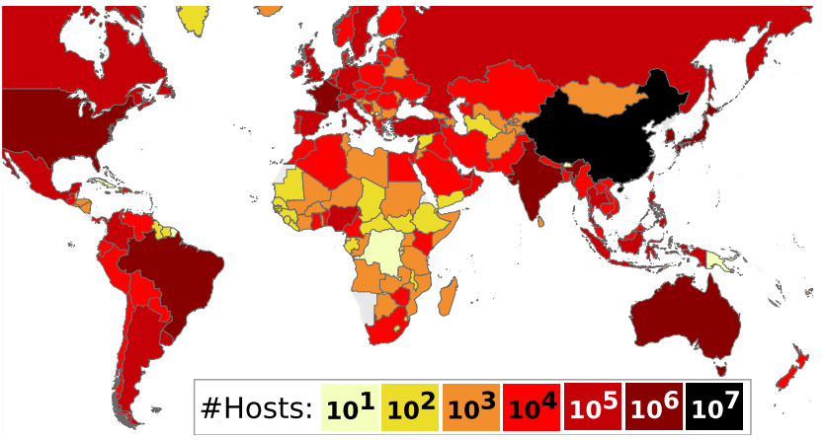
二、研究内容
研究内容一：全球隧道节点测量
多维度扫描探测策略
测量规模与发现
标准探测：发送封装包并检测是否被解封装后成功转发回来
ICMP 反射探测：内层包为 ICMP Echo，使被测主机发 ICMP Reply，用于检测那些虽能解封装但无法转发的节点。
TTL 耗尽探测：构造 TTL 为 0 的内层包，通过触发 ICMP TTL Expired 返回来识别位于 NAT 或私有网络后的节点。
覆盖全球 216个国家 和 13,114个自治系统 (AS)。
发现超过400万个易受攻击的隧道主机。
主要协议分布：6in4 (212万+), GRE (154万+), IPIP (53万+)。
节点分布特征：中美两国节点数量最多
Notes:
为了提高发现率，论文设计了三类扫描方式：

Slide 6
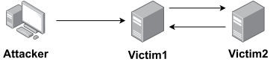
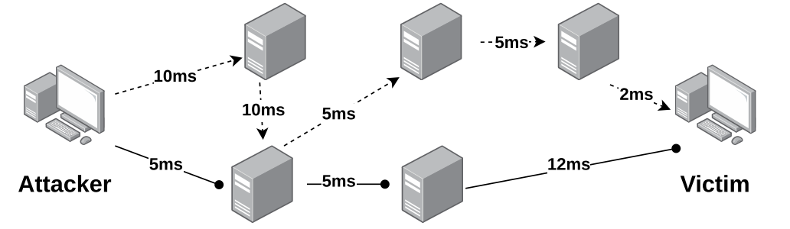
二、研究内容
研究内容二：隧道安全分析及攻击构造
隧道协议在设计时缺乏默认的认证或加密机制。部署时若未明确指定远端地址，系统会默认接受任意来源的数据包。配置错误结合缺乏源地址验证，导致这些节点沦为“开放隧道节点”。攻击者可发送未经认证的隧道包，利用节点进行解封装和转发，从而轻易绕过网络安全控制。
DoS 攻击机制
Ping-Pong 放大攻击：
在两个脆弱隧道节点间构造循环包，消耗带宽。放大倍数可达75倍。
时间脉冲攻击：
利用多条隧道路径的延迟差异，发送数据包使其在同一时刻到达受害者，形成瞬时流量脉冲。
这种隧道节点存在多种可以利用的场景：
1. 源地址欺骗： 隧道节点未检查内外层 IP 的一致性。攻击者可利用隧道节点伪装成任意 IP，绕过访问控制策略。
2. 绕过服务限速 ： 利用 6to4 机制的 /48 前缀巨大空间，攻击者通过轮换 IPv6 后缀，轻松绕过针对 IP 的限速策略。
3. 开放服务滥用： 许多节点在 IPv4 侧关闭了敏感端口，但在隧道内侧（IPv6）却完全开放，成为反射攻击源。
Notes:
隧道协议在设计时缺乏默认的认证或加密机制。当部署中未正确指定远端地址时，系统默认接受来自任意源头的隧道封装包。这种错误或默认配置，加上网络中源地址过滤的缺失，使得这些节点成为开放隧道节点。攻击者能够向这些节点发送未经认证的隧道包，利用它们进行解封装和转发，从而绕过网络安全控制，

Slide 7
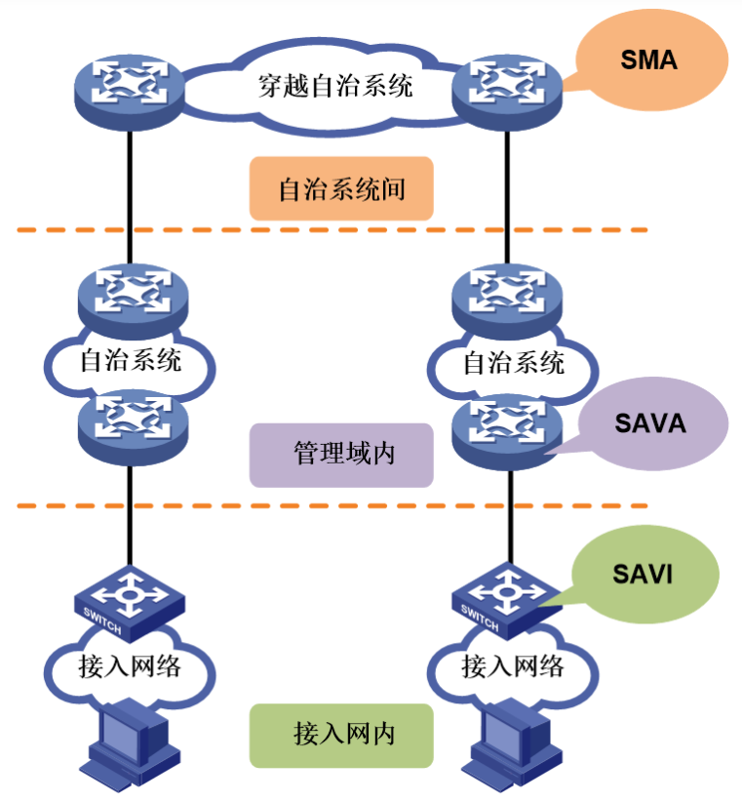
三、复现动机与扩展计划
复现动机:
从静态发现到动态演化分析
验证论文对IP6IP6、GRE和6in4等协议的大规模测量结果。
持续监控隧道节点，分析其存活状态变化趋势。
从理解攻击机理到构建防御体系
验证并理解基于隧道节点的新型DoS攻击。
探索防御该DoS攻击的防御策略。
量化源地址验证（SAV）的部署情况
论文并未测量隧道节点上部署SAV的情况。
设计具体的测量方法，量化评估隧道节点中SAV部署的情况。
SAV体系结构
Notes:
从静态发现到动态演化分析
验证论文对IP6IP6、GRE和6in4等协议的大规模测量结果，确认其揭示的全球性隐患（超400万主机，上万个AS）。
持续监控隧道节点，分析其存活状态变化趋势。这对于评估安全威胁的持久性、追踪恶意利用态势、衡量防御措施的有效性具有关键意义。
从理解攻击机理到构建防御体系
在可控环境中复现论文提出的“Ping-Pong”放大攻击与“TuTL”时间透镜攻击，深入理解其利用协议特性实现放大的核心机理。
基于对攻击链路的理解，设计与评估相应的防御策略（如深度包检测、流量整形），推动研究成果从理论威胁向实战防御转化。
量化验证源地址验证（SAV）的部署情况
论文并未测量隧道节点上部署SAV的情况。
设计具体的测量方法，量化评估隧道节点中SAV部署的情况。

Slide 8
三、复现动机与扩展计划
复现计划:
1. 进行全网隧道节点扫描： 参考论文中提出的三类探测方法：标准探测、ICMP 反射探测与 TTL 耗尽探测——在 ZMap 上实现相应的扩展扫描模块，对6to4、GRE、IP6IP6等不同类型的隧道协议进行全网范围的测绘。
2. 进行漏洞主机数据分析： 统计不同隧道协议对应的漏洞主机规模，比较它们在全网中的占比差异。随后结合地理位置数据库与 BGP/ASN 映射数据，对漏洞主机进行地理分布和自治系统归属分析。并将论文实验中的数据与当前扫描得到的现实情况进行对照，观察不同隧道协议的漏洞主机数量随时间的演化趋势，并分析造成变化的潜在原因。
3. 攻击验证与演示： 搭建受控环境复现论文中提出的DoS攻击，在预先筛选出的漏洞主机之间构造多层封装的数据包，使其在不同隧道协议间循环往返，验证Ping-Pong放大攻击的流量放大效果。同时，利用具有不同路径时延的多台漏洞主机构建攻击路径，让数据包在多条路径上按预设节奏聚合，展现在时间维度上的集中攻击效果。

Slide 9
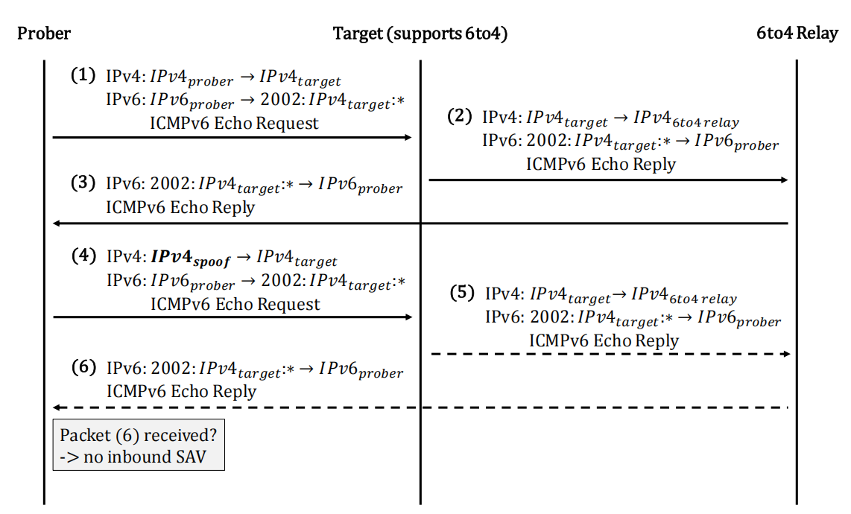
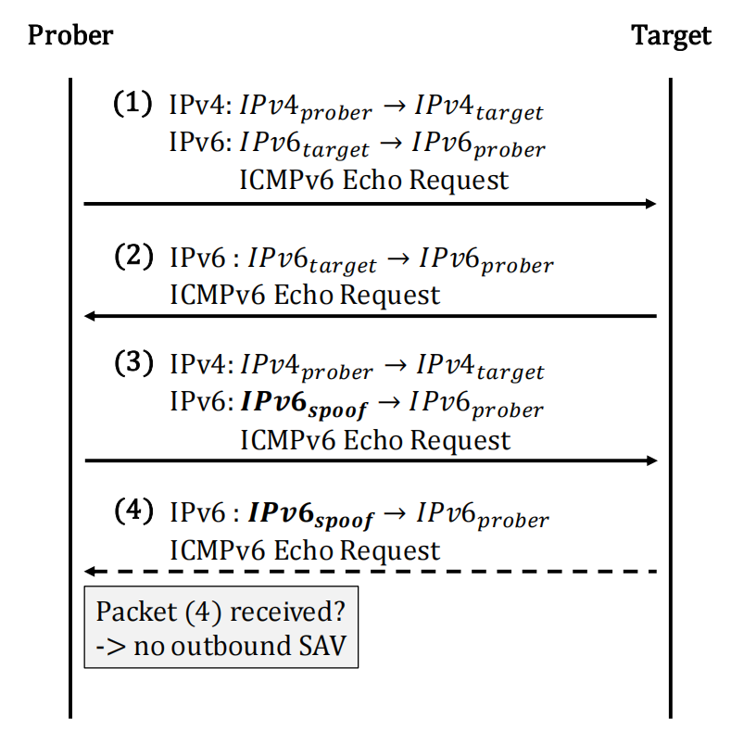
三、复现动机与扩展计划
扩展计划:
基于隧道的源地址验证 (SAV) 测量
核心思路：将脆弱的隧道节点转化为远程测量点，解决传统 SAV 测量缺乏探针的难题。
场景 A：测量入网过滤 (Inbound SAV)
场景 B：测量出网过滤 (Outbound SAV)
原理：反射探测
向目标隧道发送一个伪造了源地址（伪装成目标内网 IP）的封装包。
如果隧道节点解封装并回复/反射了数据包，说明该网络未部署 Inbound SAV（允许伪造的内网包进入）
原理：转发探测
向目标隧道发送一个封装包，内层是伪造的 IPv6 源地址。
如果隧道节点将该内层包转发到公网（被探测者收到），说明该网络未部署 Outbound SAV（允许伪造包发出）。

Slide 10
四、预期贡献与团队分工
预期成果
团队分工
验证论文对IP6IP6、GRE和6in4等隧道协议的大规模测量结果。
持续监测隧道节点的存活变化趋势。
验证基于隧道节点的新型DoS攻击。
探索防御该DoS攻击的防御策略。
量化评估隧道节点中SAV部署的情况。
11.24~12.1
IP6IP6、GRE和6in4等隧道节点测量（贾泽栋）
验证基于隧道节点的新型DoS攻击（盖乐）
12.1~12.15
SAV部署测量（盖乐）
探索防御该DoS攻击的防御策略（贾泽栋）
12.15~12.22
总结研究内容，准备结题PPT和实验报告

Slide 11
THANK YOU

